Slide 1
SANTRAL İŞİTME SİSTEMİ
Anatomi - Fizyoloji
Dr. Öğr. Üyesi Ali Erman KENT

Slide 2
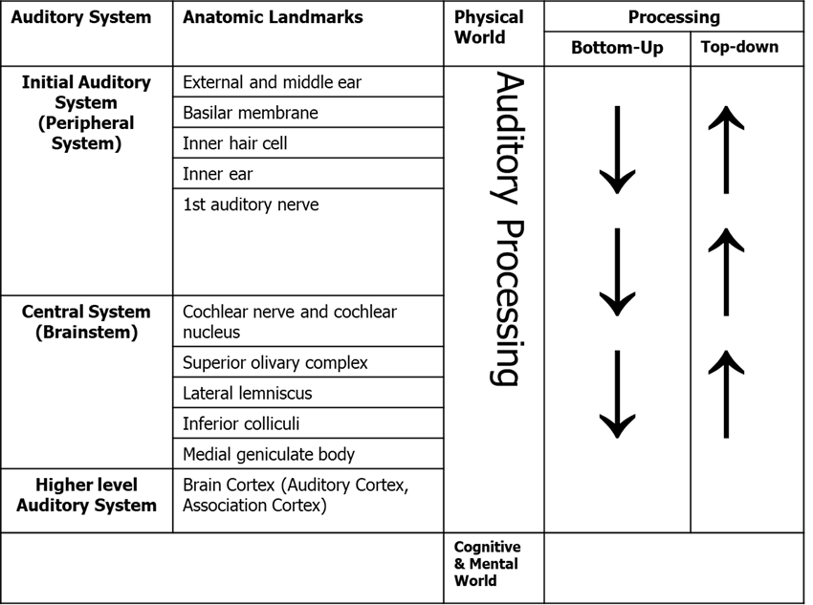
Santral İşitsel Sistem
Dış kulak ve orta kulaktan iç kulağa titreşim yoluyla gelen ses dalgaları burda korti organı aracılığıyla bir takım elektriksel ve kimyasal dönüşümlerden sonra işitme sinirini uyarır.
İşitme sinirinin taşıdığı işitsel bilgi, santral işitsel sistemin ilk durağı olan koklear nükleuslara ve buradan da üst merkezlere ulaşır.

Slide 3
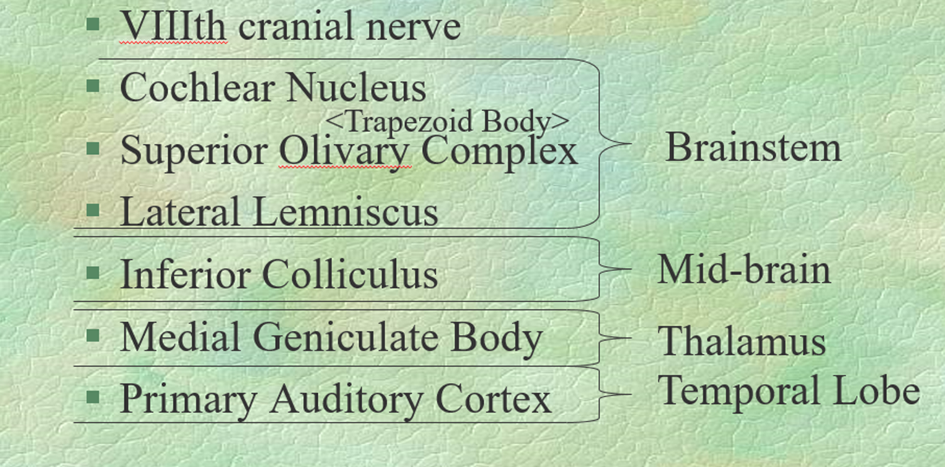
Santral işitsel Sistemin Bileşenleri

Slide 4
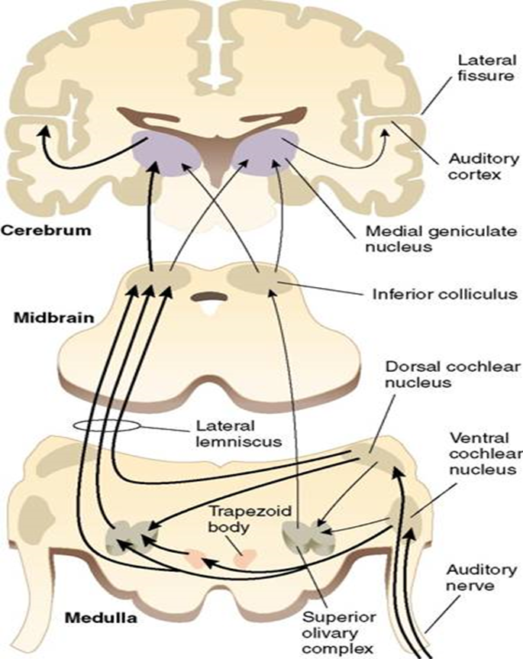
Santral İşitme Yolları
Koklear nükleuslar, dorsal koklear nükleuslar ve ventral koklear nükleuslardır.
Superior olivary kompleks,
Lateral lemniskus,
Inferior kollikulus,
Medial genikülat cisim,
İşitsel korteks, primer işitsel korteks, assosiyasyon alanları

Slide 5
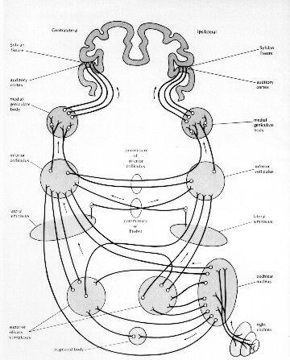
AUDITORY CORTEX
MEDIAL GENICULATE BODY
INFERIOR COLLICULUS
LATERAL LEMNISCUS
SUPERIOR OLIVARY COMPLEX
COCHLEAR NUCLEUS

Slide 6
Koklear Sinir:
Koklear sinir 8. Cranial sinirin bir parçasıdır.
İnsanda koklear sinir yaklaşık 30.000 civarında lif içerir.
Bu lifler bipolardır ve tip I ve tip II olarak ayrılırlar.
Tip I afferent liflerin periferik uzantıları iç tüy hücrelerinde sonlanır. Santral uzantıları Koklear Nükleus hücrelerinde sonlanır.
Tip II afferent lifleri dış tüy hücrelerini inerve ederler. Santral uzantıları ise çoğunlukla dorsal koklear nükleus’ta sonlanır. İşitsel liflerin yaklaşık %1 ‘ini oluştururlar.

Slide 7
Cochlea’nın inervasyonu:
Afferent sinir inervasyonu, cochlea’dan merkezi sinir sistemine sinyal taşıyan ascending sensör nöronlar tarafından gerçekleştirilir..
Efferent sinir inervasyonu, merkezi sinir sisteminden cochlea’ya sinyal taşıyan descending nöronlar tarafından gerçekleştirilir.

Slide 8
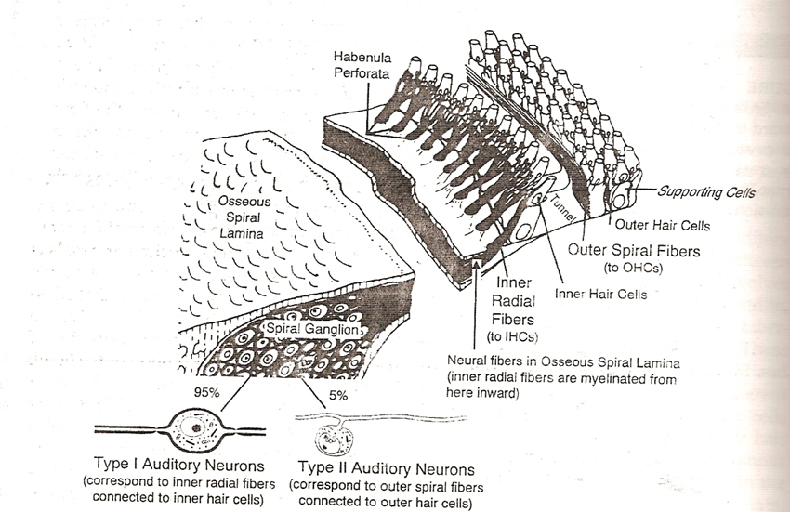
Corti organından ayrıldıktan sonra iç tüy hücrelerini inerve eden radial lifler, modiolus içerisinde tip I işitsel nöronlar olarak devam ederlerken dış tüy hücrelerini inerve eden dış spiral lifler tip II işitsel nöronlar olarak devam ederler.

Slide 9
Tip I lifler
Tip II lifler
Daha büyük çaplı
Myelinli
Bipolar sensör nöronlar
İç tüy hücrelerini inerve ederler.
Daha küçük çaplı
Myelinsiz
Psödomonopolar sensör nöronlar
Dış tüy hücrelerini inerve ederler.

Slide 10
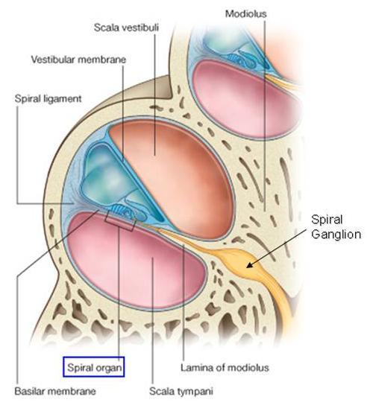
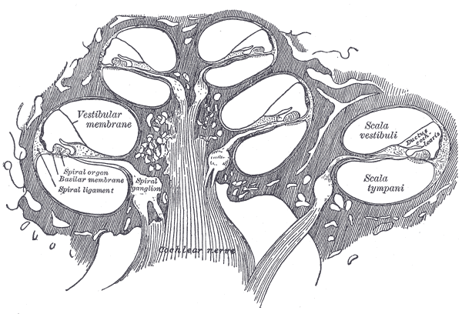
Tip I ve tip II lifler daha sonra modiolus’ta bulunan ganglion spirale ye gelirler.
Ganglion spirale cochlea, işitme ile ilgili birinci nöron grubunu oluşturur.

Slide 11
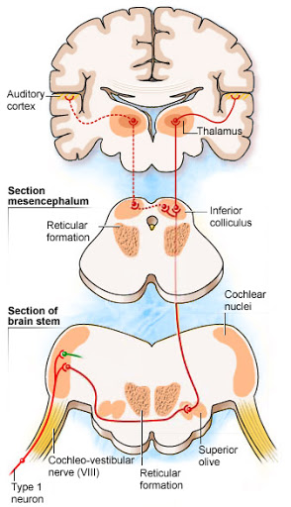
Koklear Nukleuslar
N. cochlearis, pons’un alt seviyelerinde bulunan nuclei cochlearis’teki ikinci nöronlar ile sinaps yaparak sonlanır.
Koklear nükleuslar, santral işitsel sistemin en periferinde kalan yapısıdır. Bu özeliğinden dolayı beyin sapında sadece ipsilateral uyaran alan tek yapıdır.

Slide 12
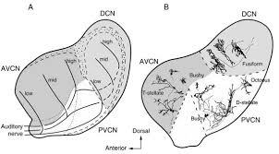
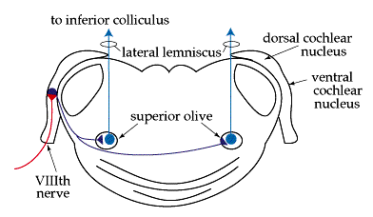
Nuclei cochlearis
antereoventral cochlear nucleus (AVCN)
posteroventral cochlear nucleus (PVCN)
dorsal cochlear nucleus (DCN) olmak üzere üç tanedir.

Slide 13
Bu nükleuslardaki hücreler tonotopik dağılım göstererek spesifik frekanslara cevap verirler.
DCN alçak frekanslardan, ventral koklear nükleuslar yüksek frekanslardan sorumludurlar.
Akustik sinir ile koklear nükleuslar arasındaki bağlantı ipsilateral iken, koklear nükleus ve üst seviyeler arasındaki bağlantı, hem ipsilateral hemde kontralateraldir.

Slide 14
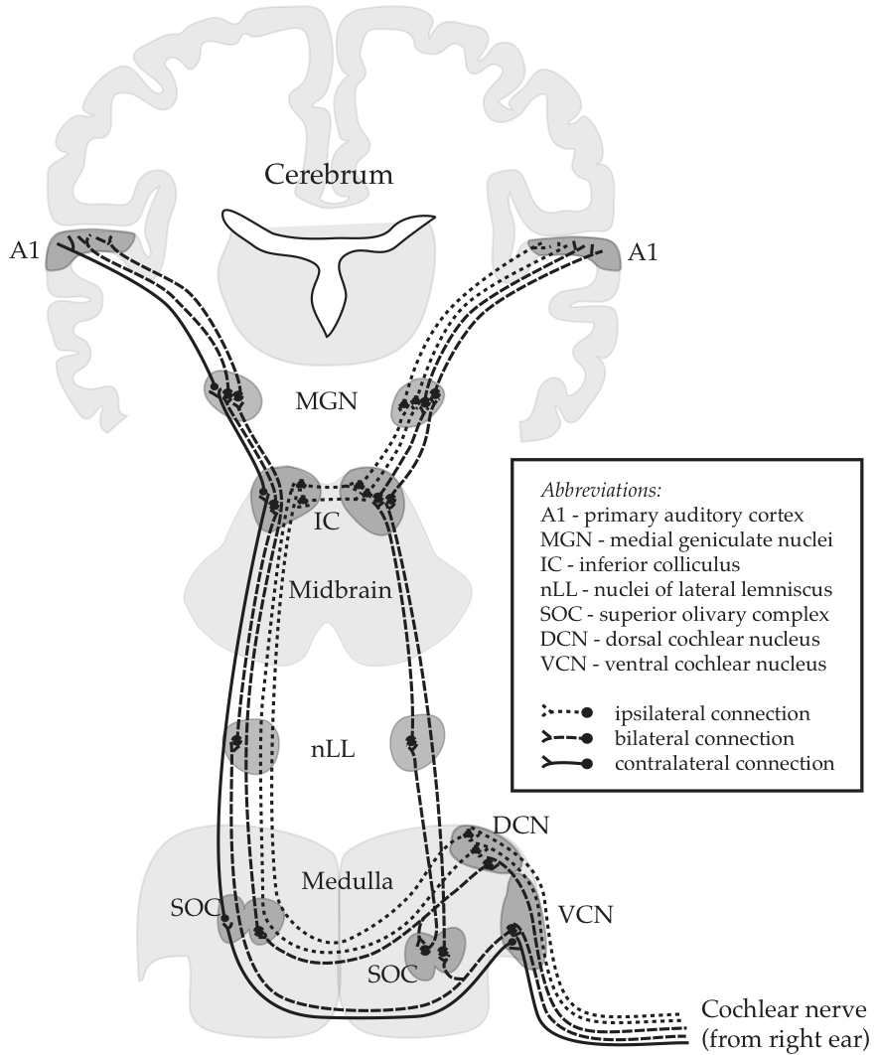
Nuclei cochlearis’teki ikinci nöronlardan başlayan lifler,
Stria cochlearis anterior
Stria cochlearis intermedia
Stria cochlearis posterior isimli üç ayrı yol oluşturur.

Slide 15
Superior Olivary Kompleks:
İkinci sıra nöronlardan çıkan liflerin bazıları ipsilateral superior oliverik komplekse (SOC) giderlerken büyük çoğunluğu trapezoid body vasıtasıyla çaprazlaşarak kontralateral superior oliverik komplekse giderler.
Bunun sonucunda her bir superior oliverik kompleks her iki kulaktan bilgi alır.
SOC işitsel yolun karmaşık bir durağıdır. İpsilateral ve kontralateral uyaranın bütünleştiği ve çaprazlaşmanın olduğu ilk yerdir. Bu nedenle lokalizasyonun algılandığı ilk basamaktır

Slide 16
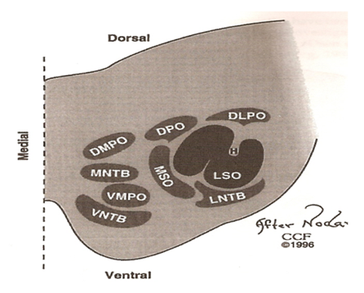
SOC da yaklaşık 10 farklı çekirdek belirlenmiştir.
Bu çekirdeklerden en büyük ve belirgin olanı ‘S’ şeklindeki lateral superior oliver çekirdektir(LSO).
SOC’da tonotopik organizasyon vardır. LSO içinde alçak frekans özelliği taşıyan hücreler lateralde yer alırken yüksek frekans özelliği taşıyan hücreler medialde yer alırlar.

Slide 17
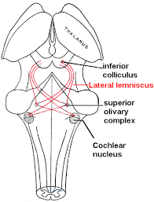
Lateral Lemniskus:
Üçüncü sıra nöronlardan yani superior oliverik kompleksten başlayan lifler lateral lemniscus vasıtasıyla yükselir.
Lateral lemniskus beyin sapında, çıkan ve inen işitsel liflerden oluşan bir demettir. Bu demet, her iki Koklear Nükleus’dan, inferior kollikulus(İK)’a giden lifleri ve SOC’in hem çaprazlaşan hem de çaprazlaşmayan liflerini içerir.

Slide 18
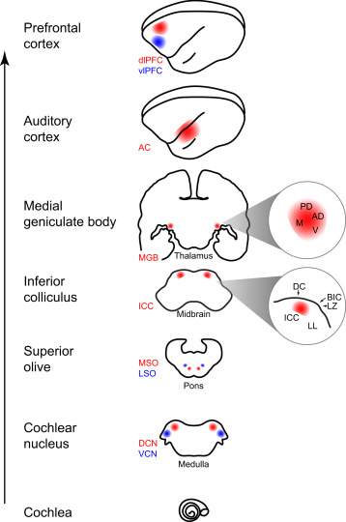
İnferior Kollikulus
Lateral lemniskusten yükselmeye devam eden nöronlar, ya inferior colliculus seviyesinde (nucleus centralis) sinaps yaparlar ya da bu noktayı atlayarak bir sonraki seviyeye doğru ilerlerler.
Inferior colliculus’un kompleks frekans analizinde ve sesin yönünün tayin edilmesinde görevli olduğu düşünülmektedir.

Slide 19
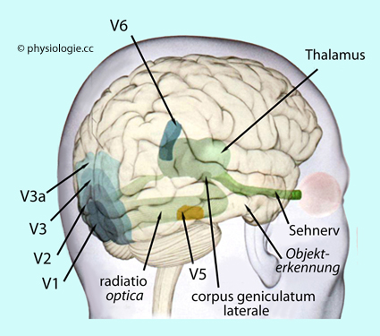
Medial Genikulat Cisim
İnferior colliculus’tan başlayan lifler ile bu seviyede sinaps yapmadan ilerleyen lifler, corpus geniculatum mediale’ye doğru ilerler.
Corpus geniculatum mediale (thalamus), işitsel yolun subkortikal seviyedeki son durağıdır. Bu noktaya ulaşan tüm lifler burada sinaps yaparlar.
Bu seviyede lokasyon bilgisinin kompleks analizinin yapıldığı düşünülmektedir.

Slide 20
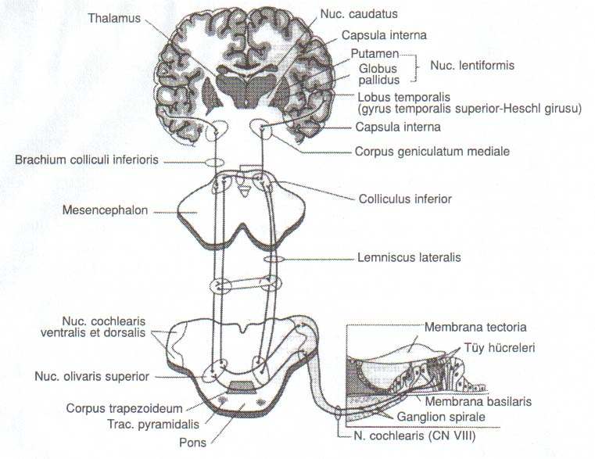
İşitsel Korteks:
Corpus geniculatum mediale’den başlayan lifler primer işitsel kortekse gider.
İşitsel korteksin aşağı seviyelerinde frekans yerleşim düzeni bozulmadan sürdürülmekte ve işitsel kortekse kokleanın bir kopyası yansıtılmaktadır.

Slide 21
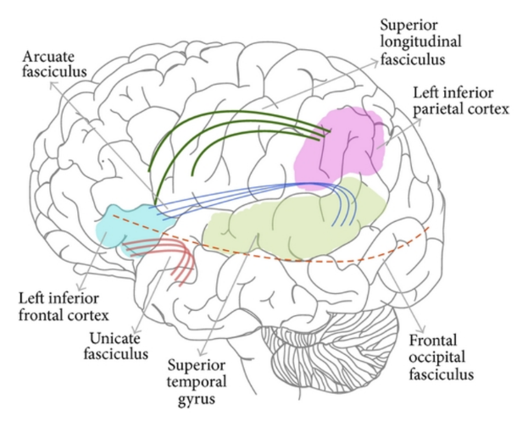
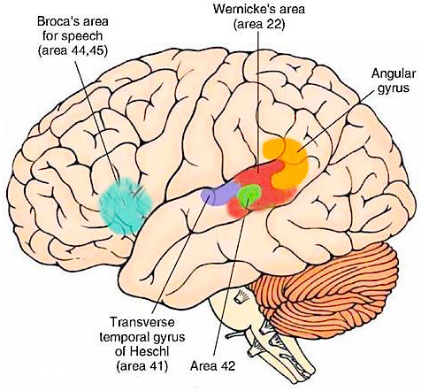
İşitsel kortikal alanda bir çok önemli yapı vardır.
Bu alanlar superior temporal lobe, inferior ve posterior frontal lobe ve inferior parietal lobe üzerinde yerleşmişlerdir.
Heschl’s gyrus en önemli yapılardan bir tanesidir. Birincil işitsel alan olarak bilinir.
Birincil işitsel alan(AI), MGC’in ventral parçasından inputlar alır.
AI işitsel bilgi için son istasyon değildir.
AI’la diğer işitsel alanlar arasında bağlantı sağlayan lifler mevcuttur.

Slide 22
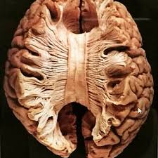
İşitsel korteks ve ilişkili alanlar arası bağlantılar
Birincil işitsel korteks hem hemisfer içi hemde hemisferler arası bağlantılara sahiptir. Hemisfer içi bağlantılar, akustik bilginin diğer duyusal bilgiler ve santral sinir sisteminin diğer bölge bilgileri ile birleşmesini sağlar
Assosiasyon lifleri, aynı hemisfer içerisindeki kortikal sahaları birbirine bağlar.
Komissural lifler, her iki hemisferdeki kortikal sahaları birbirine bağlar.
Projeksiyon lifleri, cortex cerebri ile beyin sapı ve medulla spinalis gibi daha alt merkezleri karşılıklı olarak birbirine bağlar

Slide 23
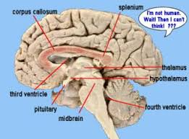
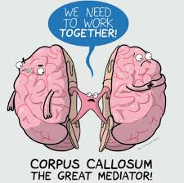
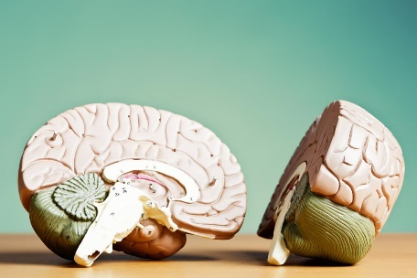
Beynin her iki tarafı arasındaki çaprazlaşmalar, ikinci sıra nöronları olan cochlear nucleus’lar ile başlamaktadır. Böylece bilateral temsil ediliş superior oliverik kompleks seviyesinde başlamış olur.
Kommissural lifler, işitsel yolun her seviyesinde söz konusudur. Tek istisnai durum, corpus geniculatum mediale seviyesinde yaşanmaktadır.
Korteks’te beynin her iki hemisferi arasındaki bağlantıyı sağlayan kommissural liflere corpus callosum adı verilmektedir.

Slide 24
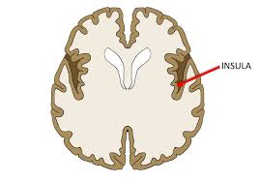
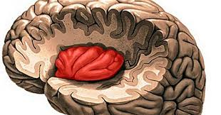
İnsula, işitsel olarak sorumlu olan alanlardan diğeridir. Somatik, görsel ve tat duyusundan sorumlu hücreler bulunmasına rağmen en fazla nöral aktiviteyi akustik uyaranda sağlar.
Planum temporal, supramarginal gyrus akustik stimülasyondan sorumlu diğer alanlardır.

Slide 25
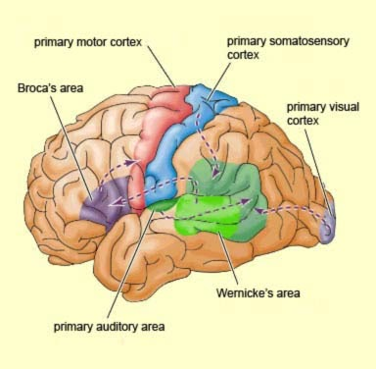
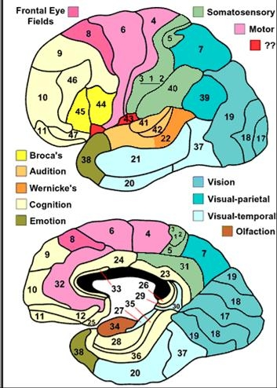
Primer işitme korteksi, Broadmann’ın 41 ve 42 numaralı Sahalarıdır. Temporal lobun üst kısmında yerleşmiştir;
Spesifik ve nonspesifik ilişkili sahalar ile çevrelenmiştir. Bunlar, Broadmann’ın 22 ve 52 nolu sahalarıdır.
Yapı itibarı ile diğer primer kortikal sahalara benzer.
İlişkili sahalar, primer korteksi frontal ve temporoparyetal bölgeye bağlar.
Bu bölgeler, konuşma, kelime hazinesi ve görme ile ilgilidir.

Slide 26
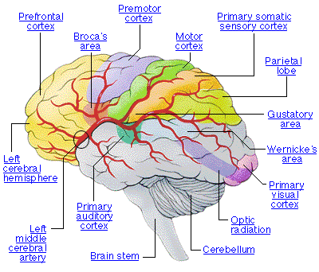

Slide 27
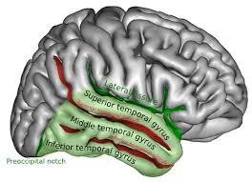
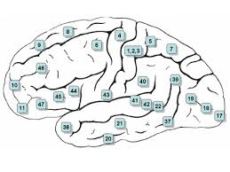
Süperior temporal girus, beyinde Brodmann alanları 41 ve 42 de dahil önemli yapıları içerir.
Broadman 41 ve 42, primer işitsel kortekste yer alır ve sesin perde ve ritim gibi basit özelliklerinin hissedilmesinde görev yapar.

Slide 28
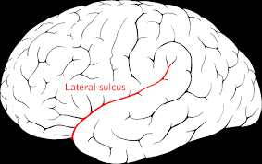
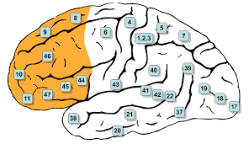
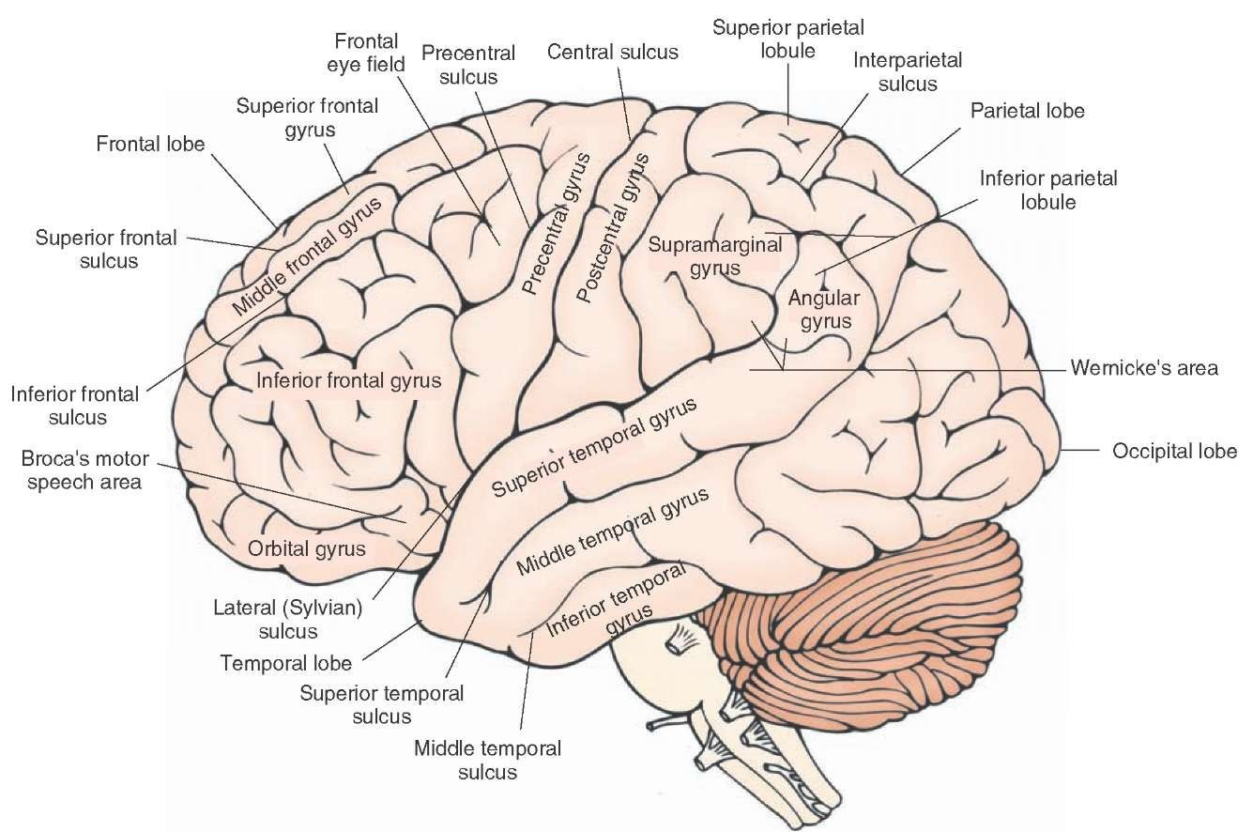
İşitsel bağlantı alanı, beyinde temporal lob içinde yer alan ve Wernicke alanı, 22 numaralı alan olarak isimlendirilir.
Bu alan, lateral serebral sulkus yakınında olup, akustik sinyallerin işlemlenmesi için önemli bir bölgedir.
Bu şekilde akustik sinyaller, konuşma, müzik veya gürültü olarak ayırt edilebilirler.

Slide 29
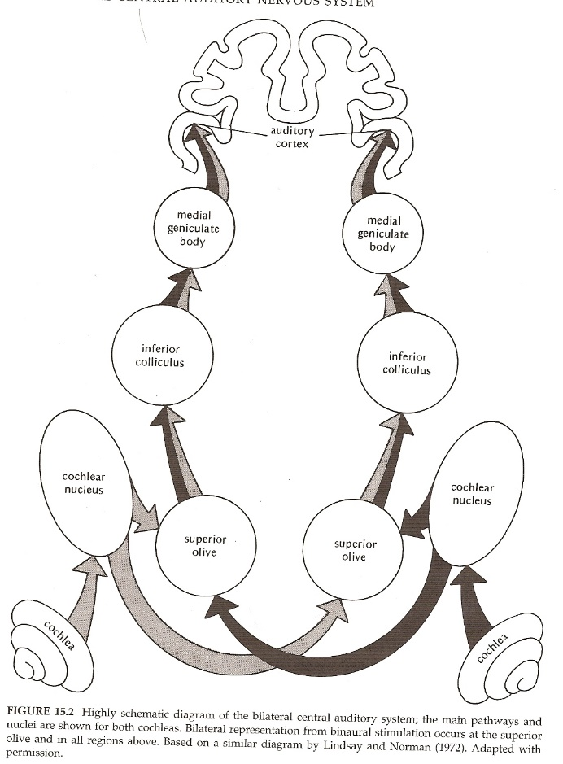
Özet:
İşitme ile ilgili birinci nöronların gövdeleri spiral ganglionlarda bulunur. Buradaki nöronların periferik uzantıları tüy hücreleri ile sinaps yaparken, santral uzantıları işitme yolunun ikinci nöronu olan koklear çekirdeklerle sinaps yaparlar.
2
1

Slide 30
Özet
Koklear çekirdekten çıkan liflerin büyük çoğunluğu çaprazlaşarak karşı taraf SOK ile bağlantı kurarken, liflerin bazıları ipsilateral seyreder. SOK işitme yollarının 3. Nöronudur. SOK’ten çıkan lifler lateral lemniscus vasıtasıyla yükselir. LL çekirdeklerinden çıkan lifler işitme yollarının 4. nöronu olan İnferior Kollilulusa ulaşır.
4
3

Slide 31
Özet
LL hem ipsilateral hem de kontralateral seyrettiği gibi her iki LL arasında da bağlantı vardır. İK tüm altındaki yapılardan direkt ya da indirekt olarak ipsilateral ve kontralateral lifler alır. Tıpkı LL da olduğu gibi İK da birbiri arasında bağlantıya sahiptir. İşitme yollarının 5. nöronu olan MGC ipsilateral ve kontralateral İK’dan lifler alır.
5

Slide 32
Özet
MGC’den çıkan uzantılar ipsilateral birimer işitsel kortekste son bulur. Bazilar membranda başlayan tonotopik organizasyon, tüm işitsel yollarda devam eder ve işitsel kortekste sonlanır. Primer İşitsel Kortekste işlemlenen bilgiler Assosiasyon lifleri aracılığıyla aynı hemisfer içinde diğer duyusal bölgelerle bağlantı halindedir.
6

Slide 33
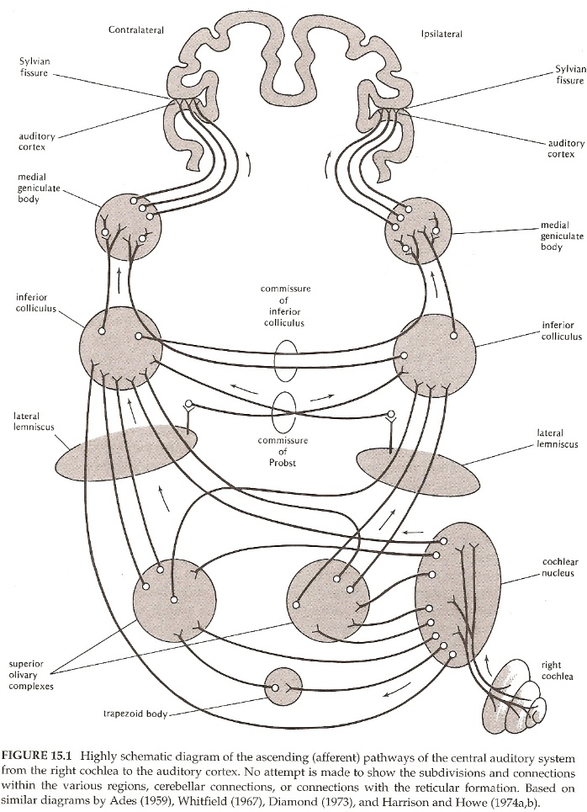

Slide 34
I. sıra nöron: ganglion spirale cochlearis
II. sıra nöron: nuclei cochlearis
III. sıra nöron: superior oliverik kompleks
IV. sıra nöron: inferior colliculus
V. sıra nöron:corpus geniculatum mediale
VI. sıra nöron: Brodmann’ın 41-42 no’lu sahaları

Slide 35
Sonuç
İşitme sisteminde, orta kulak ses transferinde; koklea sesi elektrokimyasal enerjiye dönüştürme ve frekans algılamada görevlidir.
Üst merkezlere çıkıldıkça, daha kompleks işitsel uyarıcıların analizinin yapıldığı görülmektedir.
Özellikle İnferior kollikulus ve korteks seviyesinde, hem alt merkezlere bağlantı sağlamakta, hem de kompleks uyaranların değerlendirilmesi yapılmaktadır.

Slide 36
Sonuç
Frekans analizi ve konuşmanın ayırt edilmesinde, tüy hücrelerinden primer işitme merkezine kadar tüm oluşumların rolü vardır.
Bu nedenle sesin algılanmasında bu oluşumların bir bütün halinde çalışması gerekmektedir.
İşitme, akustik sinyallerin kısa süreli içeriğinin, başarılı bir şekilde anında algılanması ile oluşur.
Dikkat edilerek algılanan bilgi, önce kısa süreli hafıza (veya çalışan hafızaya), daha sonra uzun süreli hafızaya aktarılır.

Slide 37
SANTRAL PATOLOJİLER
Santral İşitsel İşlemleme
Santral işlemleme; çevreden ve vücuttan alınan duyusal bilgilerin analizini, sentezini ve organizasyonunu kapsayan nörolojik bir süreçtir. Bu işlemleme ile alınan bilgiler, öğrenme sürecini başlatır.
ASHA’nın 2005 yılında yayınladığı teknik raporda Santral İşitsel İşlemlemeyi;
‘’Genel anlamda, merkezi sinir sistemi tarafından kullanılan işitsel bilginin etkinliğini ve yeterliliğini ifade etmektedir. Dar bir çerçevede tanımlandığında ise, merkezi sinir sisteminde işitsel bilginin algısal işlemlenmesi ve bu işlemlemenin altında yatan nörobiyolojik aktivite ve elektrofizyolojik işitsel potansiyellerin oluşumunu ifade etmektedir’’ şeklinde tanımlamıştır.

Slide 38
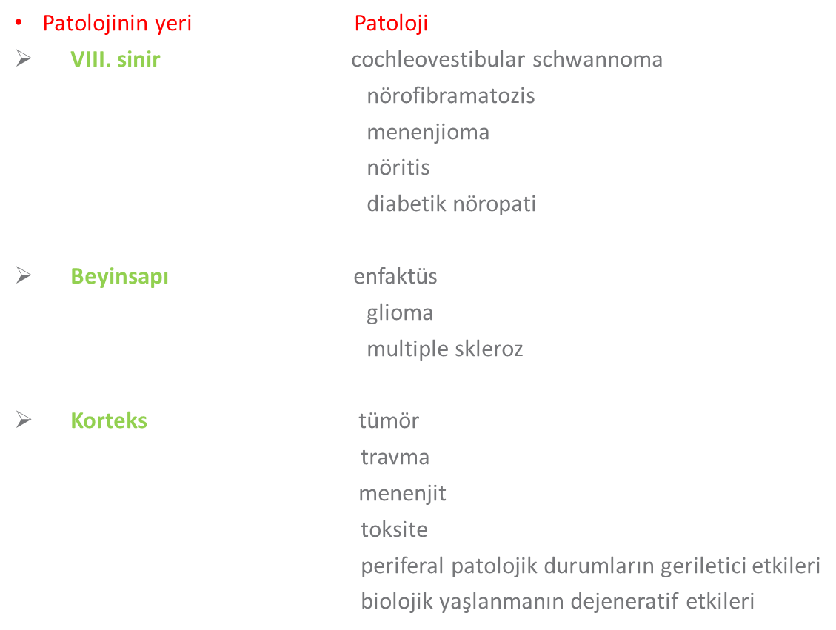
SANTRAL PATOLOJİLERİN NEDENLERİ

Slide 39
SANTRAL İŞİTSEL İŞLEMLEME BOZUKLUĞU
Periferik işitme, dil ve kognitif süreçler normal olmasına rağmen, işitsel uyaranın iç kulak yapılarında alınmasından başlayıp yönetici işlevlerden sorumlu kortikal yapılara kadar olan işitsel nöral yollarda işlemlenme sürecindeki bozukluktur.
ASHA 2005 yılında yayınladığı teknik raporda Santral İşitsel İşlemleme Bozukluğunu; ‘’Çocuk ve yetişkinlerde yukarıda sayılan işlemleme sürecindeki becerilerin bir veya daha fazlasında görülen zayıf performansdan dolayı işitsel bilgilerin algısal işleme zorluğu’’ olarak tanımlamaktadır

Slide 40
Santral işitsel işlemleme bozukluğu olan çocuklarda görülen belirtiler
Genel gelişimleri periferik işitmeleri, zekâ ve öğrenme fonksiyonları normaldir.
Alıcı, ifade edici dilleri normaldir.
Konuşma gecikmesi görülür. Kelime haznesi azdır.
Dikkat süreleri kısadır. Uzun cümlelerle konuşulduğunda , konuşmayı dinlemeye olan ilgilerini kaybederler.
Sesin geldiği yönü, sesin yakından mı uzaktan mı geldiğini, ses yüksekliğini tespit etmede güçlük çekerler.

Slide 41
Santral işitsel işlemleme bozukluğu olan çocuklarda görülen belirtiler:
Devam eden konuşmada, net duyamadıklarını, net duyduklarından tahmin etmede güçlük çekerler.
Hızlı konuşmaları anlamada güçlük çekerler.
Konuşma seslerini tespit edemediklerinden konuşmayı sık sık tekrar ettirirler.
Gürültülü ortamda anlamada zorluk çekerler.
Aksanları, tonlamaları farklı sesleri anlamada güçlük çekerler.

Slide 42
Santral işitsel işlemleme bozukluğu olan çocuklarda görülen belirtiler
Konuşmayı dinlerken kısa ve uzun hafızada problem yoktur. Anlık hafızada problem vardır.
Dinlediği konuşmayı hafızaya kaydederken güçlük çekerler.
İşitsel bilgi alma gerektiren derslerdeki başarı düşük, işitme ile ilgili olmayan derslerde iyidir.
Bağlaçlar corpus collosum’un görevidir. Bu yüzden bağlaçlı ve karmaşık cümleleri anlamada güçlük çekerler.
Teke tek öğrenme hızı normal, grupta öğrenme hızı zayıftır.

Slide 43
Santral işitsel işlemleme bozukluğu olan çocuklarda görülen belirtiler
Sınıfta ön sırada oturduğunda daha hızlı öğrenme söz konusudur.
Verilen ödevleri öğretmen anlatırken not almada güçlük görülür.
Dinleme güçlüğü olduğu için ve kendini ifade edemediği için genellikle agresif olurlar. Kendilerini oyun ortamından soyutlarlar.

Slide 44
Dinlediğiniz için teşekkürler…

